Slide 1
太 阳
语文 五年级 上册 配人教版
主讲人：PPT818
时间: xxx

Slide 2
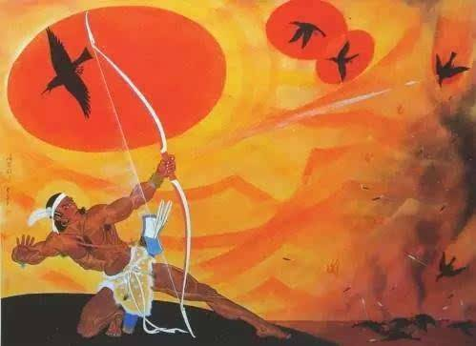
趣味导入
太 阳

Slide 3
资料链接
说明文
是以说明为主要表达方式用来解说事物、阐明事理而给人以知识的文章体裁。
说明方法：举例子、列数字、作比较、打比方、分类别、下定义等。

Slide 4
字词认读
dǐ shè fán
抵 摄氏 繁殖
tàn jūn liáo
煤炭 杀菌 治疗

Slide 5
字词认读
抵得上：
凝：
繁殖：
密切：
相当于。
由气体变成液体或由液体变成固体；注意力集中。
生物产生新的个体，以传代。
关系近。

Slide 6
句段感知
有这么一个传说，古时候，天上有十个太阳，晒得地面寸草不生。人们热得受不了，就找一个箭法很好的人射掉九个，只留下一个，地面上才不那么热了。其实，太阳离我们有1.5亿公里远。到太阳上去，如果步行，日夜不停地走，差不多要走3500年；就是坐飞机，也要飞二十几年。这么远，箭哪能射得到呢？
传说开篇 生动有趣，激发读者的阅读兴趣。
列数字 说明太阳离我们很远
说明太阳离我们很远
举例子

Slide 7
句段感知
我们看太阳，觉得它并不大，实际上它大得很，130万个地球才能抵得上一个太阳。因为太阳离地球太远了，所以看上去只有一个盘子那么大。
把太阳和地球的大小作比较，说明太阳很大。
作比较
说明太阳很大。

Slide 8
句段感知
太阳会发光，会发热，是个大火球。太阳温度很高，表面温度有6000摄氏度，就是钢铁碰到它，也会变成汽；中心温度估计是表面温度的3000倍。
打比方
小学学科网 xuekeedu.com
列数字 说明太阳很热。
说明太阳很热。
第一部分（1-3）：太阳的特点。

Slide 9
句段感知
过渡句
太阳虽然离我们很远很远，但是它和我们的关系非常密切。有了太阳，地球上的庄稼和树木才能发芽，长叶，开花，结果；鸟、兽、虫、鱼才能生存、繁殖。如果没有太阳，地球上就不会有植物，也不会有动物。我们吃的粮食、蔬菜、水果、肉类，穿的棉、麻、丝，都和太阳有密切关系。埋在地下的煤炭，看起来好像跟太阳没有关系，其实离开太阳也不能形成。因为煤炭是由远古时代的植物埋在地层下变成的。
说明动物的生长、矿物的形成都离不开太阳。

Slide 10
句段感知
地面上的水被太阳晒着的时候，吸收了热，变成了无数水蒸气。水蒸气遇到冷，凝成了无数的小水滴，漂浮在空中，变成云。云层里的小水滴越聚越多，就变成雨或雪落下来。
说明太阳与云、雨、雪的关系。

Slide 11
句段感知
太阳晒着地面，有些地区吸收的热量多，那里的空气就比较热；有些地区吸收的热量少，那里的空气就比较冷。空气有冷有热，才能流动，成为风。
太阳光有杀菌的能力，我们可以利用它来预防和治疗疾病。
说明了风的形成离不开太阳。
说明了太阳光可以用来预防和治疗疾病。

Slide 12
句段感知
地球上的光明和温暖，都是太阳送来的。如果没有太阳，地球上将到处是黑暗，到处是寒冷，没有风、雪、雨、露，没有草、木、鸟、兽，自然也不会有人。一句话，没有太阳，就没有我们这个美丽可爱的世界。
总结了太阳与人类关系非常密切。
第二部分（4-8）：太阳和人类的关系。

Slide 13
句段感知
远：距地球一亿五千万千米
太 阳
特点
大：体积抵得上一百三十万个地球
热：是个大火球
没有太阳，就没有我们这美丽可爱的世界。
动植物、矿物的形成
与人类关系密切
云、雨、雪、风等的形成
预防和治疗疾病

Slide 14
句段感知
课文主要写了什么？
这篇课文向我们介绍了太阳的特点以及太阳与人类的关系，让我们懂得了太阳的重要性，激发了我们探索大自然奥秘的兴趣。

Slide 15
当堂测评
一、根据意思从课文中找出相应的词语。
1.生物产生新的个体，以传代。（ ）
2.形容土地贫瘠，连一点儿草都不长。也形容灾情严重。（ ）
繁殖
寸草不生

Slide 16
当堂测评
二、在括号里填上恰当关联词语。
1.（ ）太阳离地球太远了，（ ）看上去只有盘子那么大。
2.太阳（ ）离我们很远很远，（ ）它和我们的关系非常密切。
3.（ ）没有太阳，地球上（ ）不会有植物，也不会有动物。
因为
所以
虽然
但是
如果
就

Slide 17
感谢聆听
语文 五年级 上册 配人教版
主讲人：PPT818
时间: xxx

